Slide 1
ДРУГА ГРУПА

Slide 2
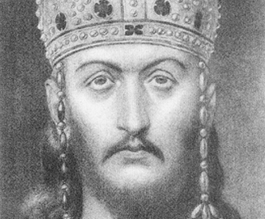
За време своје владавине ( 1166 – 1196 ) осамосталио је и проширио српску државу.
Стефан Првовенчани
Стефан Урош I
Стефан Немања

Slide 3
СТЕФАН НЕМАЊА

Slide 4
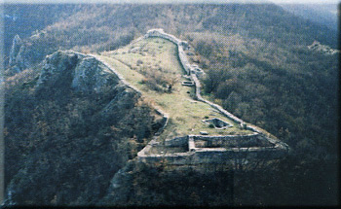
Престоница српске државе у време Стефана Немање био је град:
Београд
Рас
Скопље

Slide 5
ГРАД РАС

Slide 6
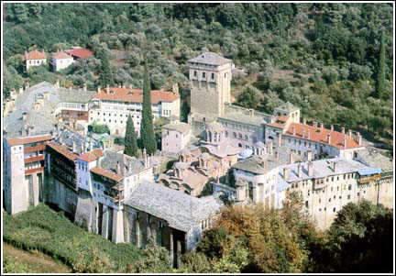
Који манастири су задужбине Стефана Немање?
Ђурђеви ступови, Студеница, Хиландар
Милешева
Жича

Slide 7
Ђурђеви ступови, Студеница, Хиландар су задужбине Стефана Немање

Slide 8
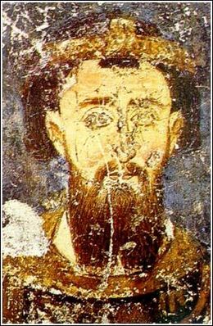
Ко је био први српски краљ?
Стефан Првовенчани
Стефан Дечански
Стефан Владислав

Slide 9
Први српски краљ је био Стефан Првовенчани

Slide 10
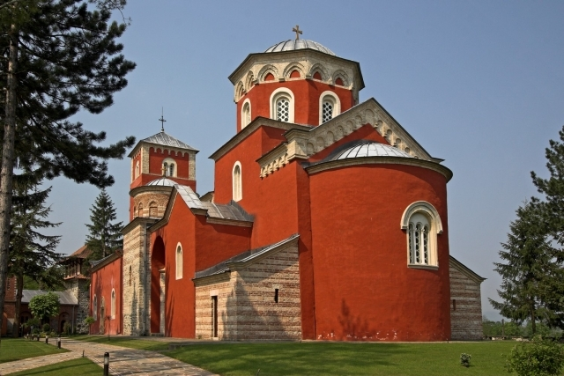
Које године је Стефан Првовенчани крунисан за краља, a српска држава постала краљевина?
1223. године
1219. године
1217. године

Slide 11
1217. Године је Стефан Првовенчани крунисан за краља, a српска држава постала је краљевина.

Slide 12
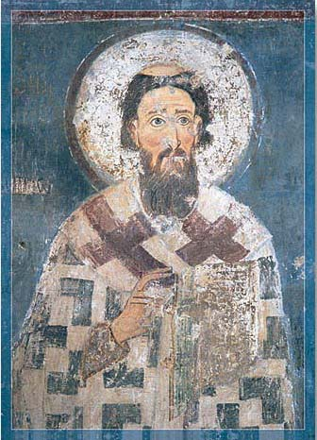
Када је српска црква стекла самосталност?
1217. године
1219. године
1209. године

Slide 13
Српска црква је стекла самосталност 1219. године

Slide 14
Ко је први српски архиепископ?
Сава II
Арсеније I
Сава (Растко Немањић)

Slide 15
Први српски архиепископ је био Сава (Растко Немањић)

Slide 16
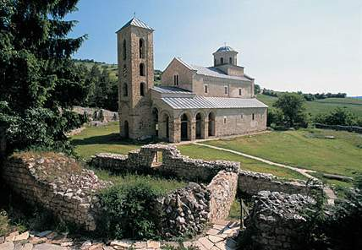
Који манастир је задужбина Стефана Уроша I?
Сопоћани (XIII век)
Студеница (XII век)
Милешева (XIII век)

Slide 17
Задужбина Стефана Уроша I је манастир Сопоћани (XIII век)

Slide 18
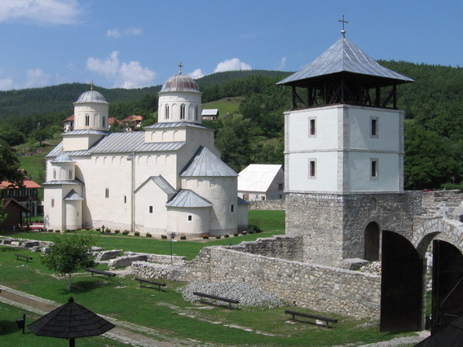
У ком манастиру се налази фреска Бели анђео?
Хиландар
Жича
Милешева

Slide 19
Фреска Бели анђео се налази у манастиру Милешева

Slide 20
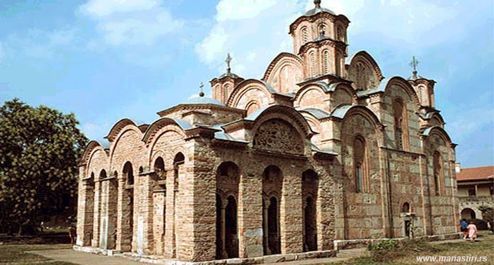
Који манастир је задужбина краља Милутина?
Високи Дечани ( XIV век)
Грачаница ( XIV век)
Раваница ( XIV век)

Slide 21
Задужбина краља Милутина је манастир Грачаница ( XIV век)

Slide 22
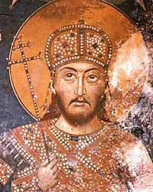
Стефана Дечанског је наследио син:
КраљУрош V
Краљ Милутин
Краљ Стефан Душан

Slide 23
Стефана Дечанског је наследио његов син краљ Стефан Душан

Slide 24
Које године је краљ Стефан Душан проглашен за цара Срба и Грка, а српска држава постала царевина?
1331. године
1346. године
1371. године

Slide 25
1346. године је краљ Стефан Душан проглашен за цара Срба и Грка, а српска држава постала царевина

Slide 26
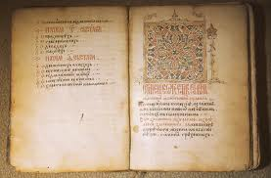
Како се зове познати законик којим је уређена српска држава у XIV веку?
Душанов законик
Урошев законик
Стефанов законик

Slide 27
Душанов законик

Slide 28
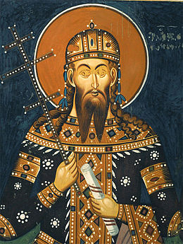
Ко је наследио цара Душана 1355. године?
Лазар Хребељановић
Угљеша Мрњавчевић
Урош Нејаки

Slide 29
Урош Нејаки је наследио цара Душана 1355. године

Slide 30
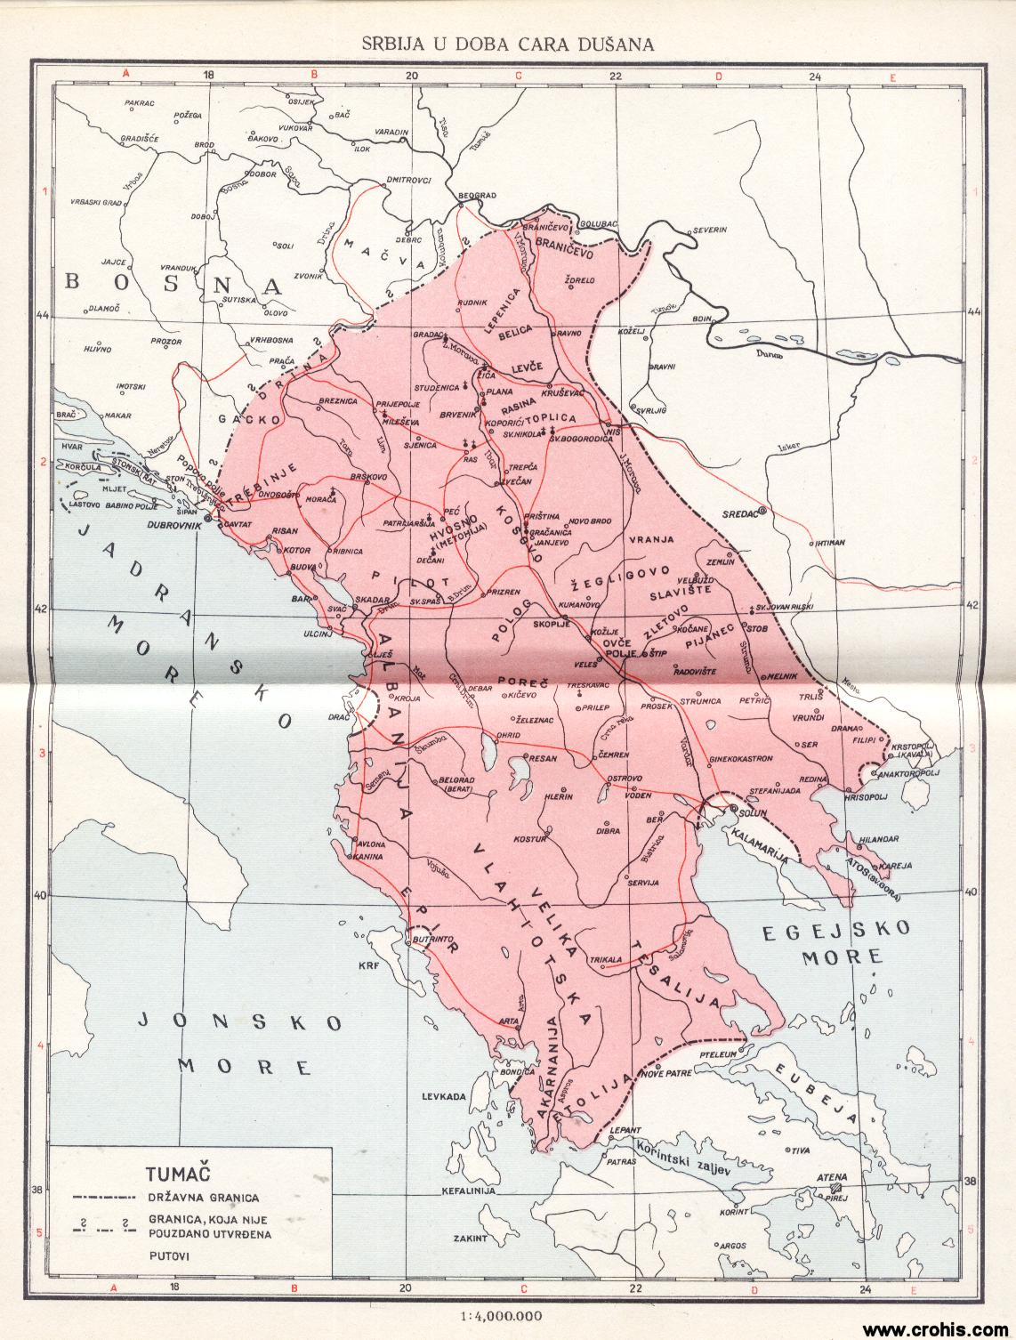
За време чије владавине из лозе Немањића је Србија имала највећу моћ и пространство на Балкану ?
Стефана Немање
Душана Силног
Стефана Дечанског

Slide 31
Србија имала највећу моћ и пространство на Балкану за време владавине Душана Силног

Slide 32
ОВО ЈЕ КРАЈ КВИЗА

